Slide 1
Woordenschat groep 5, thema 7, les 2
De woorden die je vandaag leert:
het gemak
danken
de kalmte
keffen
de muis
de roofvogel
de tijger
de dierenzorg
de voedselketen

Slide 2
De dierenzorg.

Slide 3
danken
Dat doe je als je vindt dat iemand iets fijns voor je gedaan heeft.

Slide 4
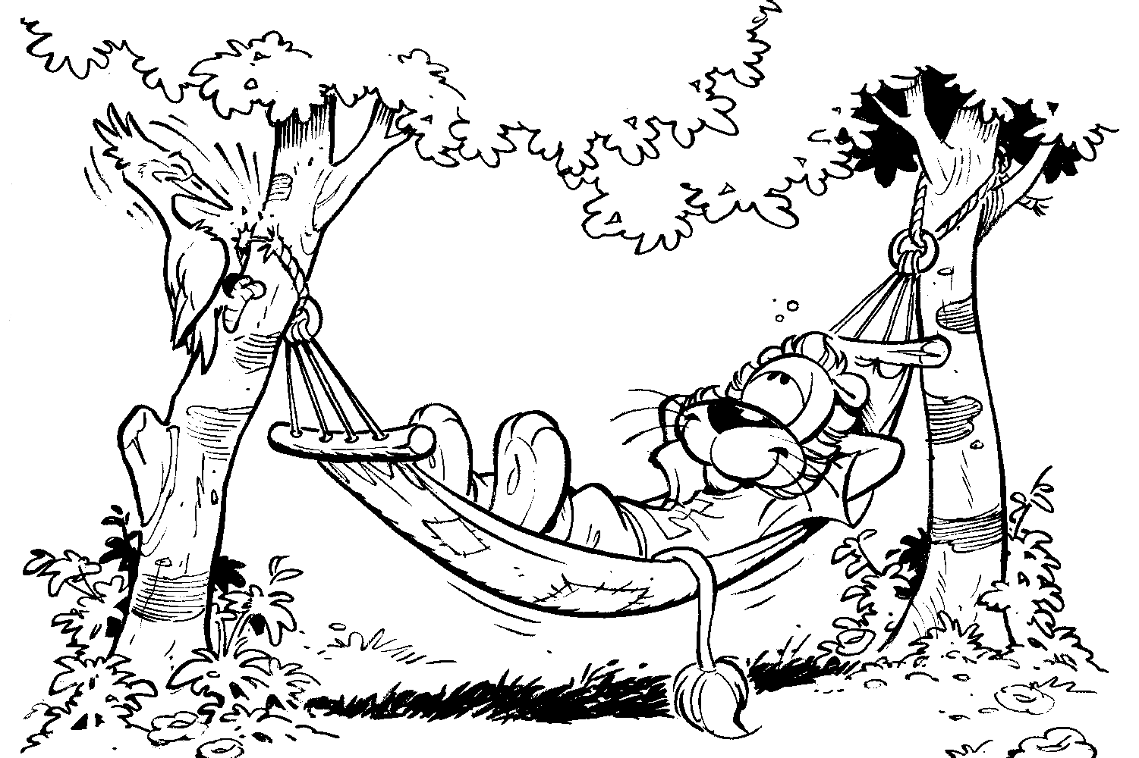
het gemak
Je prettig voelen.

Slide 5
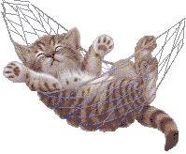
de kalmte
De rust. De poes heeft rust nodig, omdat hij ziek is geweest.

Slide 6
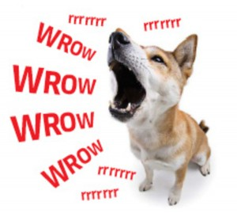
keffen
Snel, achter elkaar blaffen met een hoog geluid.

Slide 7
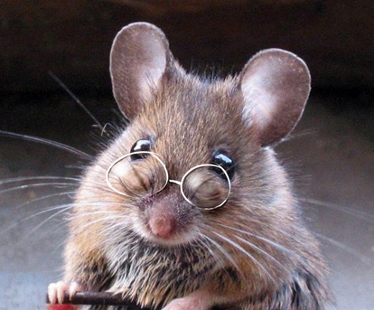
de muis
Knaagdier met een puntige neus en een lange staart.

Slide 8
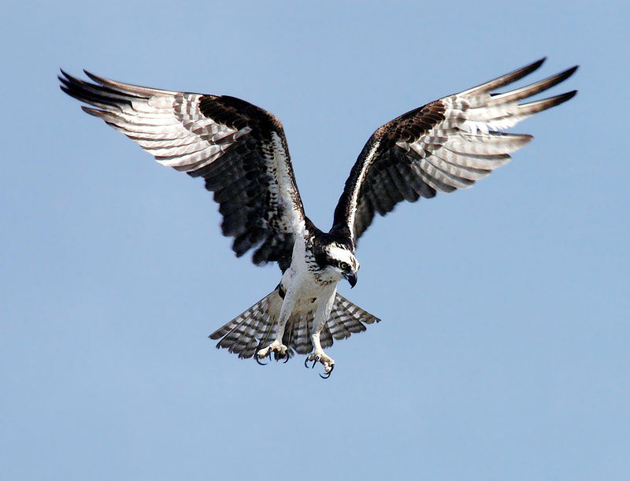
de roofvogel
Een vogel die andere dieren opeet. Voorbeelden zijn een havik en een arend.

Slide 9
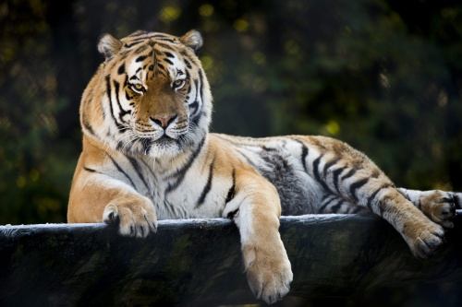
de tijger
Roofdier dat lijkt op een grote kat. Hij is geelbruin met zwarte strepen.

Slide 10
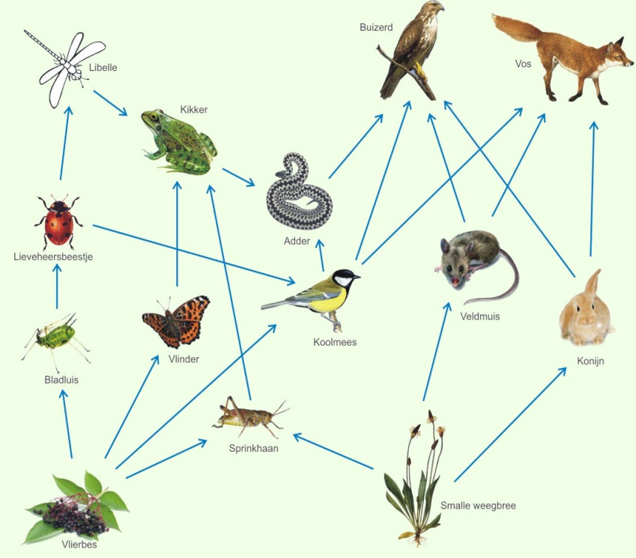
de voedselketen
Schema waarop je kunt zien welke dieren elkaar opeten.

Slide 11
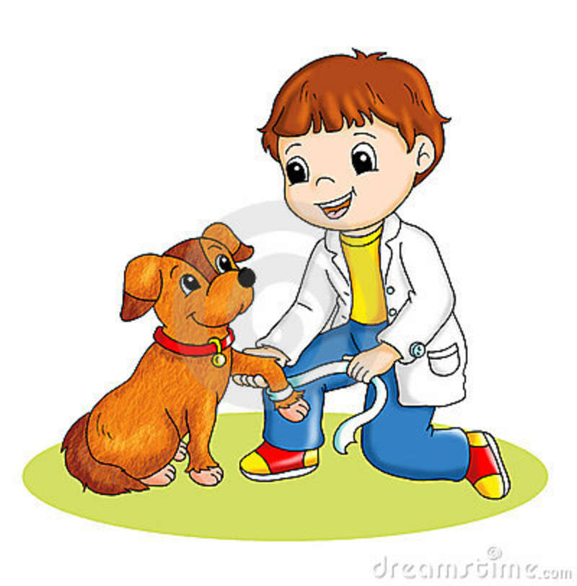
de dierenzorg
Dit woord bestaat uit twee delen: dieren + zorg.
Het is de zorg die je geeft aan dieren. Je geeft dieren wat ze nodig hebben.

